Slide 1
프로젝트명 쓰시고
스토리 보드
작성일 : 2011. 1. 11
작성자 : 홍길동
* 참고사항 쓰고 없으면 박스자체 지우세요.
* 고객상황에 따른 상이한 메뉴 표시 상태 제공하였으면 함 ( 고객의 오해 소지 방지)
* 고객 진행업무 리스트를 조회할 수 있는 화면이 있었으면 좋겠음
* ‘실명확인’ 프로세스는 제일 처음 프로세스에서 진행
* ‘시작하기’에서 메뉴버튼을 눌러서 이동할 수 있는 메뉴를 제한 함
- 계좌연결, 공인인증서, 매매준비, 계좌개설안내 만 이동 가능

Slide 2
개정 이력
수정일 | 메뉴 | 내용 | 관련파일
11월 23일 | 전체메뉴 | 초안제작. | 스토리보드파일명

Slide 3
메뉴정리
서버 관리자
00. 관리자 메인
01. 회원관리
02. 구인정보관리
03. 구직자 기본정보관리
04. 회사정보 관리
01-01 상세 회원 정보
02-01 상세 구인 정보
03-01 구직자 상세 정보
04-01 회사 상세 정보
04-02 회사 상세 정보 수정
01-01-01 상세 회원 정보 수정
02-01-01 상세 구인 정보 수정
03-01-01 구직자 상세 정보 수정
01-01-01-01 주소검색
03-01-01-01 외부 이력서 등록

Slide 4
메뉴정리
로그인
01.로그인
02.회원가입
03.비밀번호찾기
일반사용자
기업사용자
00.일반사용자 메인
01.기본정보관리
02.구인정보보기
03.관심구인정보
04.지원 현황
05.회원정보관리
01-01 외부이력서 등록
01-02 외부이력서 수정
02-01 조건검색
02-02 상세 구인 정보
03-01 상세 구인 정보
04-01 상세 구인 정보
05-01 회원 정보 수정
05-02 회원 탈퇴
02-03-01 회사 상세 정보
03-01-01 02-03-01의 역할과 같음
04-01-01 02-03-01의 역할과 같음
다음페이지에 기술

Slide 5
메뉴정리
로그인
01.로그인
02.회원가입
03.비밀번호찾기
기업사용자
일반사용자
00.기업사용자 메인
01.회사정보관리
02.구직정보보기
03.구인정보관리
04.지원현황
05.관심구직자관리
06.회원정보관리
02-01 조건검색
02-02 구직자 상세 정보
03-01 구인정보등록
03-02 구인정보수정
04-01 지원자 상세 정보
05-01 구직자 상세 정보
06-01 회원 정보 수정
06-02 회원 탈퇴
이전페이지에 기술

Slide 6

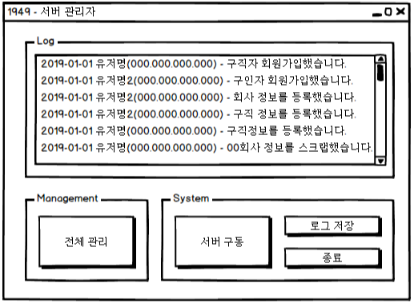
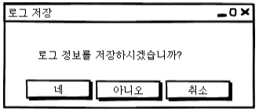
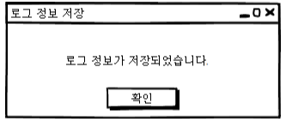
1949 구인구직 플랫폼
00. 관리자 메인
23-01-2019
공선의
00-1 버튼.회원관리, 구인정보관리, 구직자 기본정보관리, 회사정보 관리가 가능한 전체 관리창을 띄워준다.
00-2 버튼.서버를 구동한다. 아래의 메시지 다이얼로그를 띄워준다.
00-3 입력이 불가한 텍스트 에어리어. 버튼사용자가 실행하는 모든 행동이 로그화면에 띄워진다.
00-4 버튼.00-3의 로그저장 컨펌 다이얼로그를 띄우고 ‘예’를 누르면 파일 다이얼로그 창을 띄운다.
지정된 경로와 파일명으로 로그화면에 띄워진 내용을 로그파일로 저장한다. 저장이 완료되면 로그 정보 저장 메시지를 띄워준다.
00-5 버튼.종료를 누르면 현재창이 닫힌다.

Slide 7
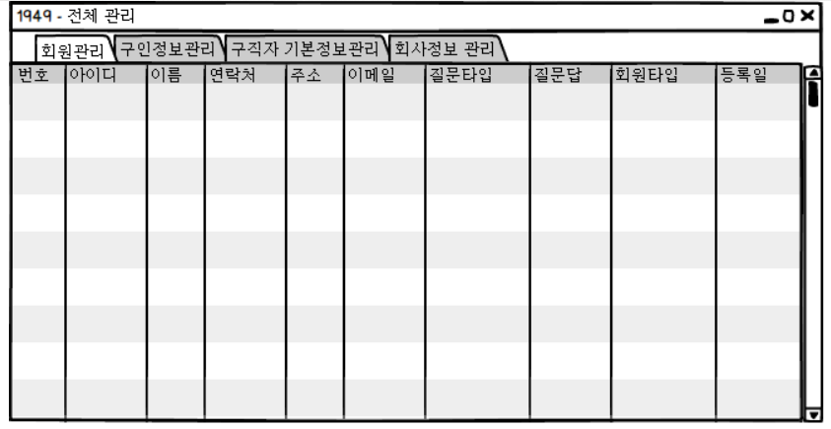
1949 구인구직 플랫폼
01. 회원관리
23-01-2019
공선의
01-1 리스트. 더블 클릭하면 해당 ROW의 회원정보를 볼 수 있는 상세 회원정보 창(01-01 )이 띄워진다.

Slide 8
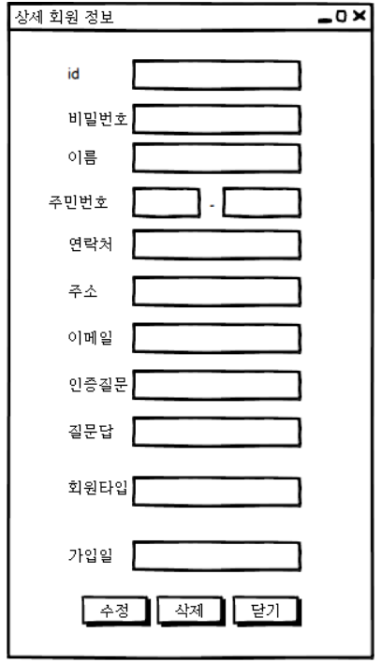
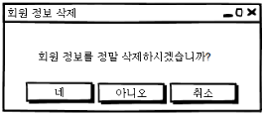
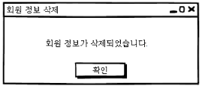
1949 구인구직 플랫폼
01-01 상세 회원 정보
23-01-2019
공선의
01-01-1 텍스트필드들. 모든 회원의 정보가 입력되어 있다.
01-01-2 버튼.회원정보를 수정할 수 있는 상세회원정보 수정(01-01-01) 창이 띄워진다.
01-01-3 버튼. 컨펌 다이얼로그가 띄워지고 예를 누르면 해당 상세회원정보를 삭제하고 회원정보(01)의 리스트에서 해당 ROW를 삭제한다.
01-01-4 버튼.현재창을 닫는다.

Slide 9
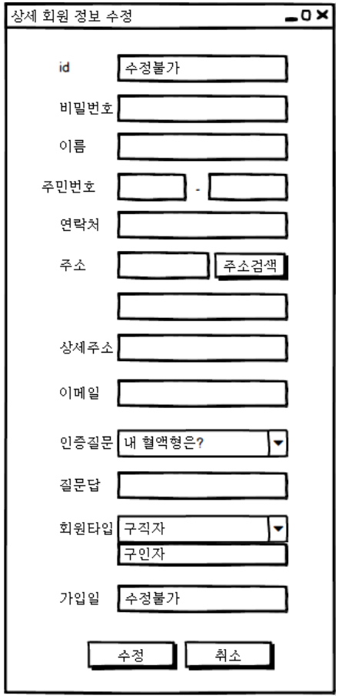
1949 구인구직 플랫폼
01-01-01 상세 회원 정보 수정
23-01-2019
공선의
01-01-01-1 입력이 불가한 텍스트필드. 회원 id가 자동으로 입력된다.
01-01-01-2 텍스트필드. 비밀번호는 영문과 숫자 혼합형식의 8자 이상 12자 이하로 입력해야한다.
01-01-01-3 텍스트필드. 이름은 한글5자 이하로 입력해야한다.
01-01-01-4 텍스트필드. 주민번호는 – 앞에는 숫자6자, -뒤에는 숫자 7자리, 총 13자리로 입력 해야 한다. 유효성검증을 통해 유효한 주민번호인지 검증한다.
01-01-01-5 텍스트필드.연락처는 숫자 형 000-000-0000 형식이나 000-0000-0000 형식으로 입력 받는다.
01-01-01-6 버튼.주소검색(01-01-01-01) 창을 띄운다.
01-01-01-7 입력이 불가한 텍스트필드. 주소검색에서 선택한 지번이 상위 텍스트필드에 입력되고, 나머지 주소가 아래 텍스트필드에 입력된다.
01-01-01-8 텍스트필드. 상세주소를 입력 받는다.
다음페이지에 계속 기재

Slide 10

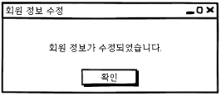
1949 구인구직 플랫폼
01-01-01 상세 회원 정보 수정
23-01-2019
공선의
01-01-01-9 텍스트필드. 이메일을 입력 받는다. ‘@’과 ‘.’ 이 입력되어야하고, ‘@’뒤와 ‘.’ 뒤에는 반드시 문자가 들어가야 한다. 예)aaaa@naver.com
01-01-01-10 콤보박스. 여러 개의 인증질문을 선택할 수 있다.
01-01-01-11 텍스트필드. 인증질문에 대한 답을 받는다.
01-01-01-12 콤보박스. 구직자와 구인자를 선택할 수 있다.
01-01-01-13 입력이 불가한 텍스트필드. 가입한 일자가 자동으로 입력된다.
01-01-01-14 버튼. 모든 제약사항을 만족한 후 누르면 메시지 다이얼로그가 띄워지고 수정이 완료된다.
01-01-01-15 버튼. 현재창을 닫는다.

Slide 11
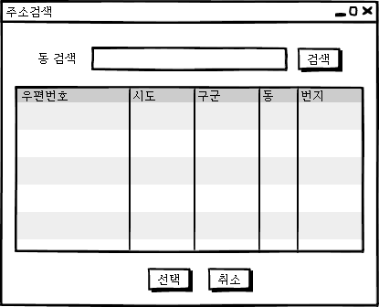
1949 구인구직 플랫폼
01-01-01-01 주소검색
23-01-2019
공선의
01-01-01-01-1 텍스트필드.검색할 동을 입력하는 공간
01-01-01-01-2 버튼. 누르면 리스트에 해당동이 포함된 주소가 띄워진다.
01-01-01-01-3 리스트. 검색된 주소정보가 출력된다.
01-01-01-01-4 버튼.선택된 리스트의 정보가 01-01-01-4에 입력된다.
01-01-01-01-5 버튼. 현재창이 닫힌다.

Slide 12
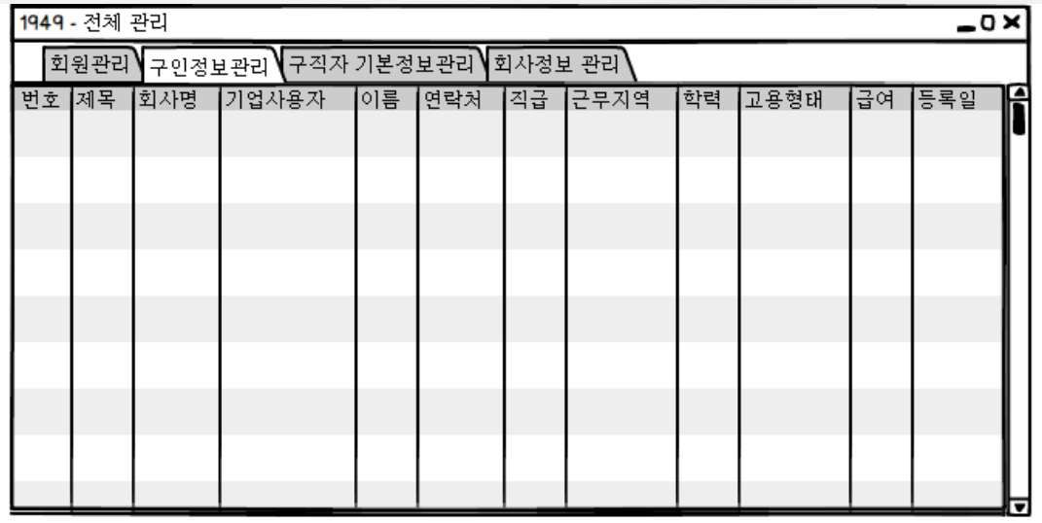
1949 구인구직 플랫폼
02. 구인정보관리
23-01-2019
공선의
02-1 입력이 불가한 리스트. 더블 클릭하면 해당 ROW의 상세 구인정보를 볼 수 있다. 상세 구인정보 창(02-01 )이 띄워진다.

Slide 13
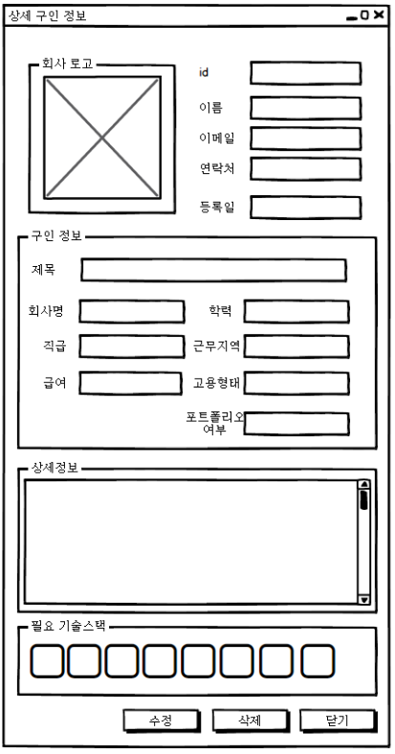
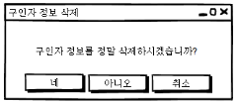
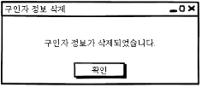
1949 구인구직 플랫폼
02-01 상세 구인 정보
23-01-2019
공선의
02-01-1 라벨. 등록한 회사로고 이미지가 띄워진다.
02-01-2 입력이 불가한 텍스트필드들. 회사의 정보들이 입력되어 있다.
02-01-3 입력이 불가한 텍스트 에어리어. 구인 글의 상세정보가 입력되어있다.
02-01-4 버튼.상세구인정보를 수정할 수 있는 상세구인정보 수정(02-01-01) 창이 띄워진다.
02-01-5 버튼. 컨펌 다이얼로그가 띄워지고 ‘예’를 누르면 해당 상세 구인정보를 삭제하고 구인정보관리(02)의 리스트에서 해당 ROW를 삭제한다.
02-01-6 버튼.현재창을 닫는다.

Slide 14
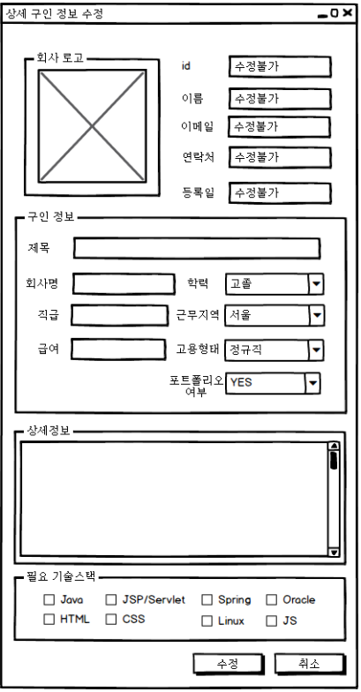

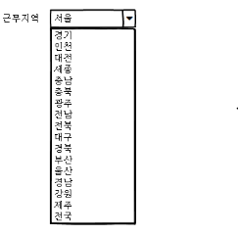
1949 구인구직 플랫폼
02-01-01 상세 회원 정보 수정(1)
23-01-2019
공선의
02-01-01-1 라벨. 회사로고를 더블클릭 시 파일 다이얼로그가 띄워지고 이미지 파일을 선택하면 회사로고가 수정된다.
02-01-01-2 입력이 불가한 텍스트필드들. 기업사용자의 id, 이름, 이메일, 연락처, 등록일이 자동으로 입력된다.
02-01-01-3 텍스트필드. 수정할 구인 글 제목을 입력한다.
02-01-01-4 텍스트필드. 수정할 회사명을 입력한다.
02-01-01-5 콤보박스. 수정할 학력을 선택한다.
02-01-01-6 텍스트필드. 수정할 직급을 문자로 입력 한다.
02-01-01-7 콤보박스. 수정할 근무지역을 선택한다.
다음페이지에 계속 기재

Slide 15


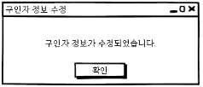
1949 구인구직 플랫폼
02-01-01 상세 회원 정보 수정(2)
23-01-2019
공선의
02-01-01-8 텍스트필드. 수정할 급여를 숫자형으로 입력 한다.
02-01-01-9 콤보박스. 수정할 고용형태를 선택한다.
02-01-01-10 콤보박스. 수정할 포트폴리오 여부를 선택한다.
02-01-01-11 텍스트 에어리어.수정할 상세정보를 입력한다.
02-01-01-12 체크박스. 수정할 필요 기술스택을 다수 체크할 수 있다.
02-01-01-13 버튼. 모든 제약사항을 만족한 후 누르면 메시지 다이얼로그가 띄워지고 수정이 완료된다.
02-01-01-14 버튼. 현재 창을 닫는다.

Slide 16
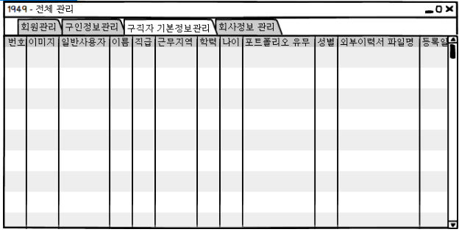
1949 구인구직 플랫폼
03. 구인정보관리
23-01-2019
공선의
03-1 입력이 불가한 리스트. 더블 클릭하면 해당 ROW의 구인정보관리를 볼 수 있다. 구직자 상세정보 창(03-01 )이 띄워진다.

Slide 17
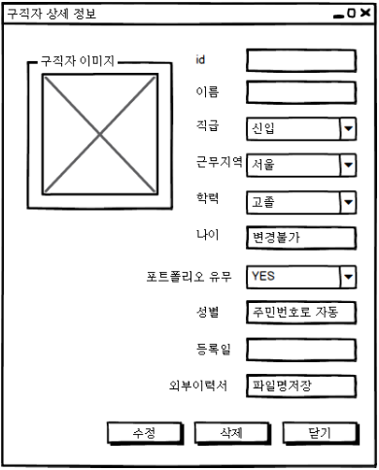
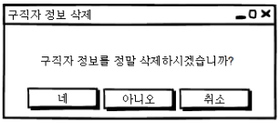
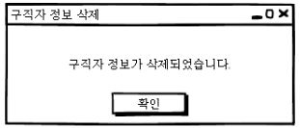
1949 구인구직 플랫폼
03-01 구직자 상세 정보
23-01-2019
공선의
03-01-1 라벨. 구직자 이미지가 띄워진다.
03-01-2 입력이 불가한 텍스트필드, 콤보박스들. 구직자의 정보들이 입력되어 있다.
03-01-3 버튼.구직자 상세 정보를 수정할 수 있는 구직자 상세정보수정(03-01-01) 창이 띄워진다.
03-01-4 버튼. 컨펌 다이얼로그가 띄워지고 ‘예’를 누르면 해당 구직자 상세 정보를 삭제하고 구직자 기본정보 관리(03)의 리스트에서 해당 ROW를 삭제한다.
03-01-5 버튼.현재창을 닫는다.

Slide 18
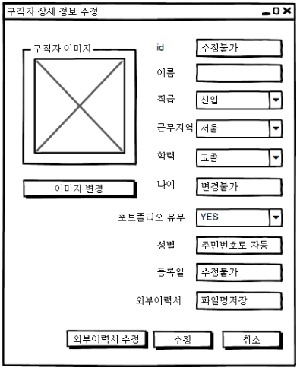

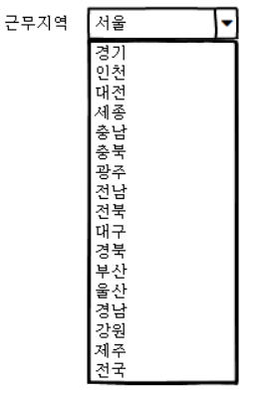
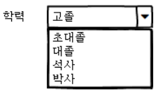
1949 구인구직 플랫폼
03-01-01 구직자 상세 정보 수정(1)
23-01-2019
공선의
03-01-01-1 버튼. 파일 다이얼로그가 띄워지고 이미지 파일을 선택하면 구직자이미지가 수정된다.
03-01-01-2 입력이 불가한 텍스트필드. 구직자의 id가 자동으로 입력된다.
03-01-01-3 텍스트필드. 수정할 이름을 입력한다.
03-01-01-4 콤보박스. 수정할 직급을 선택한다.
03-01-01-5 콤보박스. 수정할 근무지역을 선택한다.
03-01-01-6 콤보박스. 수정할 학력을 선택한다.
다음페이지에 계속 기재

Slide 19
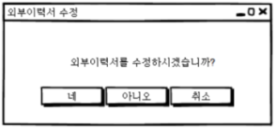
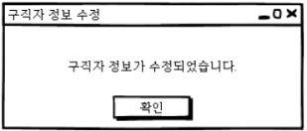
1949 구인구직 플랫폼
03-01-01 구직자 상세 정보 수정(2)
23-01-2019
공선의
03-01-01-7 입력 불가한 텍스트필드. 나이가 자동으로 입력된다.
03-01-01-8 콤보박스. 수정할 포트폴리오 여부를 선택한다.
03-01-01-9 입력 불가한 텍스트필드. 주민번호로 알아낸 성별을 자동으로 입력된다.
03-01-01-10 입력 불가한 텍스트필드. 등록일이 자동으로 입력된다.
03-01-01-11 입력 불가한 텍스트필드. 저장된 외부이력서의 파일명이 입력된다.
03-01-01-12 버튼. 컨펌 다이얼로그를 띄워 ‘예’를 누르면 외부이력서 수정 창(03-01-01-01)을 띄운다.
03-01-01-13 버튼. 제약사항에 맞게 입력되었으면 메시지 다이얼로그를 띄우고 수정을 완료한다.
03-01-01-14 버튼. 현재 창을 닫는다.

Slide 20
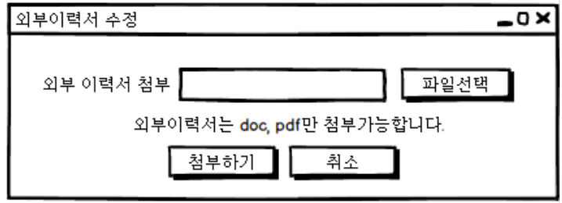
1949 구인구직 플랫폼
03-01-01-01 외부이력서 수정
23-01-2019
공선의
03-01-01-01-1 입력 불가한 텍스트필드. 파일선택(03-01-01-01-2)이 되면 자동으로 입력된다.
03-01-01-01-2 버튼. 파일 다이얼로그가 띄워지고 선택된 파일일 이미지 파일이라면 파일선택이 완료된다.
03-01-01-01-3 버튼. 선택된 파일이 있다면 첨부를 완료한다.
03-01-01-01-4 버튼. 현재 창을 닫는다.

Slide 21
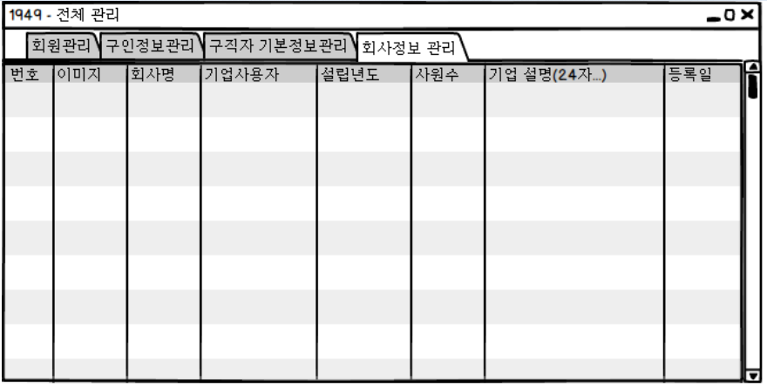
1949 구인구직 플랫폼
04. 회사 정보 관리
23-01-2019
공선의
04-1 입력이 불가한 리스트. 더블 클릭하면 해당 ROW의 회사 상세정보를 볼 수 있다. 회사 상세정보 창(04-01 )이 띄워진다.

Slide 22
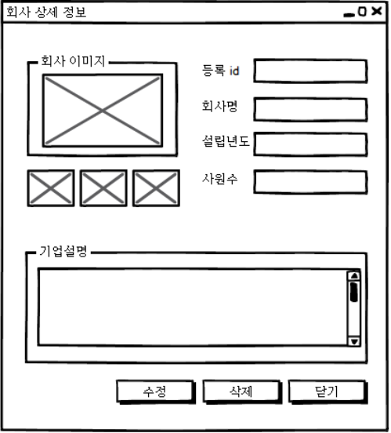
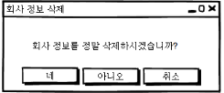
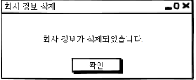
1949 구인구직 플랫폼
04-01 회사 상세 정보
23-01-2019
공선의
04-01-1 라벨. 대표 회사 이미지를 띄운다. 04-01-2의 3개의 이미지 중 하나가 선택되면 선택된 이미지가 띄워진다.
04-01-2 라벨들. 추가 이미지칸. 입력된 추가이미지가 없다면 지정해준 no image가 출력된다.
04-01-3 입력 불가한 텍스트필드들. 회사의 등록id, 회사명, 설립년도, 사원수가 입력된다.
04-01-4 버튼.회사 상세정보를 수정 할 수 있는 회사 상세정보수정(04-01-01) 창이 띄워진다.
04-01-5 입력 불가한 텍스트에어리어. 등록된 기업설명이 입력된다.
04-01-6 버튼. 컨펌 다이얼로그가 띄워지고 ‘예’를 누르면 해당 회사 정보를 삭제하고 회사정보관리(04)의 리스트에서 해당 ROW를 삭제한다.
04-01-7 버튼.현재창을 닫는다.

Slide 23
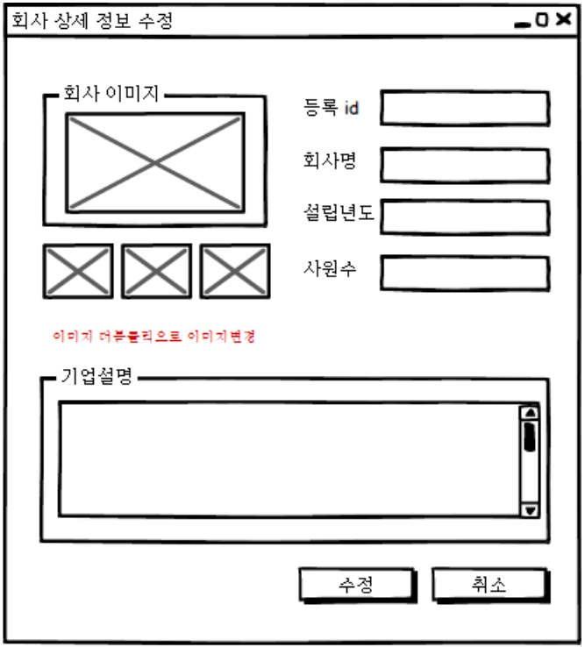
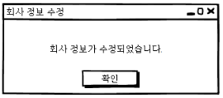
1949 구인구직 플랫폼
04-01-01 회사 상세 정보 수정
23-01-2019
공선의
04-01-01-1 라벨. 회사 대표이미지 칸. 더블클릭하면 파일다이얼로그가 뜨고 이미지 파일이 입력되면 해당 이미지로 수정 된다.
04-01-01-2 라벨들. 부가 이미지 칸들. 04-01-01-1과 마찬가지로 각각 이미지 수정을 한다. 추가한 이미지가 없다면 no image가 들어간다.
04-01-01-3 텍스트필드. 수정할 등록id를 입력 받는다.
04-01-01-4 텍스트필드. 수정할 회사명을 입력 받는다.
04-01-01-5 텍스트필드. 수정할 설립년도를 숫자 형으로 입력 받는다.
04-01-01-6 텍스트필드. 수정할 사원수를 숫자 형으로 입력 받는다.
04-01-01-7 텍스트 에어리어. 수정할 기업설명을 입력 받는다.
04-01-01-8 버튼. 제약사항에 맞게 입력이 되었다면 메시지 다이얼로그를 띄우고 수정을 완료한다.
04-01-01-9 버튼. 현재 창을 닫는다.

Slide 24
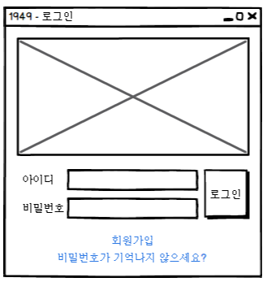
1949 구인구직 플랫폼
01. 로그인
23-01-2019
최혜원
01-1. 아이디는 필수입력이고 4자 이상10자 이하로 입력해야한다. 아이디를 입력하지 않고 로그인 버튼을 누르면
‘아이디는 필수입력입니다’라는
메시지를 띄워준다.
아이디만 입력한 상태로
로그인 버튼을 누른다면
‘비밀번호는 필수입력입니다’
메시지가 뜨고
커서를 비밀번호 칸으로
옮긴다.
만약 회원가입 때 입력한 아이디와
사용자가 입력한 텍스트가 같지 않다면 ‘아이디가 맞지 않습니다.’
라는 메시지를 띄워준다.
01-2. 비밀번호만 입력하고 로그인 버튼을
누른다면 ‘아이디는 필수입력입니다’
메시지를 띄우고,
비밀번호 칸을 빈 문자열로 만들고 커서를 아이디 칸으로 놓는다.
만약 회원가입 때 입력한 비밀번호와
사용자가 입력한 텍스트가 같지 않다면 ‘비밀번호가 맞지 않습니다.’ 메시지를 띄워준다.
01-3. 회원가입이 되어있지 않다면
회원가입 버튼을 눌러 회원가입을
진행한다.
01-4. 비밀번호를 잊어버렸다면
비밀번호가 기억나지 않으세요?
버튼을 눌러 검증과정을 거쳐
비밀번호를 찾는다.
01-5. 아이디와 비밀번호를
DB를 통해 검증한 후 내용과
일치한다면 로그인데 성공하게 된다.

Slide 25
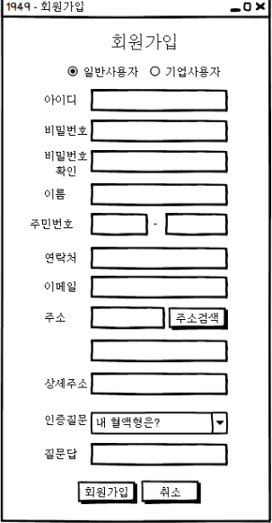

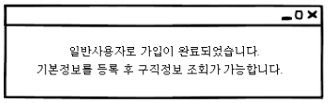
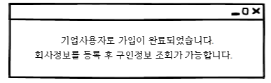
1949 구인구직 플랫폼
02. 회원가입
23-01-2019
김건하
02-1. 회원가입 버튼 클릭시 회원가입 화면으로 이동한다.
02-2. 라디오버튼으로 일반사용자 기업사용으로 나누어진다. 사용에 따라 로그인시 일반사용자와 기업사용자 각자의 창을 띄운다.
02-11. 콤보박스 안에 있는 질문을 선택할수 있다
02-3. 아이디는 영어와 숫자조합으로 10자 까지 가능하다.
02-4. 비밀번호는 영어와 숫자 조합으로 15자리까지 가능하다.
02-12. 비밀번호 분실시 사용할 질문 답 텍스로 20자까지 사용하도록 설정
02-5. 위의 비밀번호와 일치하지 않을 경우 커서가 다음으로 이동하지 못하게 예외처리 한다.
02-6. 이름은 글자수10자 까지 허용. 숫자 입력 못하게 예외처리
02-7. 주민번호 검증코드를 사용하여 주민번호가 중복 되거나 임의의 숫자로는 사용 못하게 예외 처리
02-8. 연락처는 10글자 까지만 허용과 문자를 사용 못하도록 예외 처리
02-13. 회원가입버튼을 누르면 회원가입이 완료되고 기업사용자/일반사용자 각자 이용할 수 있는 서로 다른 창을 띄워준다.
02-9. 이메일 자릿수 20글자까지 허용하도록 설정
02-10. 주소검색 버튼을 눌러 주소, 번지, 동을 출력
02-14. 취소버튼을 누를시 화면이 종료된다.
02-11. 나머지 주소를 작성
100자리까지 사용할수 있게 설정
Notes:
계좌개설방법 안내
- 삼성증권 제휴계좌 안내 방법 벤치마킹
- 당사 계좌체계에 대한 내용 기술필요. 국민은행의 경우 KB plustar 통장(은행예수금방식) 의 특징/장.단점/안내 추가 필요
- 은행예수금방식, 증권예수금방식 계좌의 차이점 기술 필요
- 제휴은행 계좌 개설 시 은행에서 반드시 해야 차후 거래 시 불편하지 않은 점을 Tip으로 제공 (인터넷뱅킹, OTP 등)

Slide 26
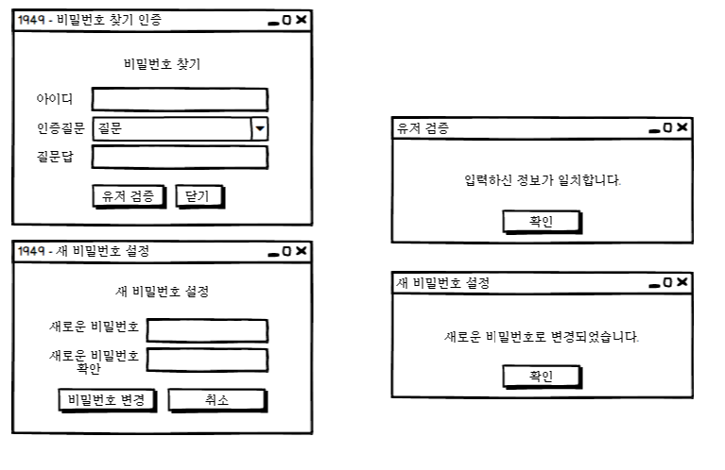
1949 구인구직 플랫폼
03. 비밀번호찾기
23-01-2019
김건하
03-1. 5번 비밀번호 버튼 클릭 시 출력되는 다이얼로그. 회원 가입 시 입력했던 질문 답하고 일치할 경우에만 다음 새 비밀번호 설정으로 넘어갈 수 있게 예외처리
03-2. 03-1.값이 일치하였을 경우에만 확인 창을 출력한다.
03-3. 03-1값이 인증되면 새 비밀번호를 설정할 수 있는 다이얼로그 출력. 비밀번호 창 2개가 서로 일치 해야지만 변경이 가능하다.
03-4. 03-3값이 일치하였을 경우만 변경이 확인 다이얼로그 출력
03-5. 닫기, 취소 버튼을 눌렀을 시 화면이 종료된다.

